Slide 1
Haushaltsrede von
Kämmerer
Dirk Meussen am 10.10.2019 zur Einbringung des Etats und des Stellenplans
Haushalt 2020 – Entwurf –

Slide 2

Das Ende naht …

Slide 3

Eine Erfolgsstory!?

Slide 4
Status der HSP-Maßnahmen
Maßnahmen lt. HSP-Fortschreibung | Anzahl | Zielvolumen 2021 | in %
Erhöhung Grund- und Gewerbesteuer | 1 | 5.742.314 | 45 %
Personalmaßnahmen | 56 | 3.579.781 | 28 %
übrige Maßnahmen | 81 | 3.430.566 | 27 %
Gesamt | 138 | 12.752.661 | 100 %
Stand 2019
Laufende Maßnahmen | 131 | 11.660.498 | 91,5 %
- darin: als Kompensation / neu aufgelegte Maßnahmen | 1 | 30.000 | 0,25 %
Noch nicht begonnen | 8 | 1.092.163 | 8,5 %

Slide 5
Entwicklung Kassenkredite

Slide 6
Prof. Janbernd Oebbecke
„Die Pflicht zum Haushaltsausgleich geht allen anderen Pflichten vor, weil auf die Dauer keine Pflicht mehr erfüllt werden kann, wenn der Haushaltsausgleich nicht gelingt.“

Slide 7

Entwicklung Fehlbeträge

Slide 8
Jahresabschluss 2018
Plan: +287.093 Euro
Ist: + 3.908.510,60 Euro
Verbesserung = ca. 3,53 %

Slide 9
Wesentliche Ursachen
+ Gewerbesteuer: ca. 1,8 Mio. Euro
+ Anteil Einkommenssteuer: ca. 125.000 Euro
+ Integrationspauschale (Land): ca. 250.000 Euro
+ Erstattung Jugendhilfe für Flüchtlinge: ca. 220.000 Euro
+ Landeszuweisung Ausbau KiTas: ca. 156.000 Euro
+ Sonderposten: ca. 110.000 Euro
+ Erstattung von Sozialleistungen: ca. 900.000 Euro
+ Benutzungsgebühren: ca. 960.000 Euro
- Personal- und Versorgungsaufwand: ca. 1,14 Mio. Euro (netto)
- Kosten der Unterbringung in Heimen: ca. 1,16 Mio. Euro

Slide 10
Entwicklung Eigenkapital
Plan!
Plan!
Plan!
Plan!
Plan!

Slide 11
Ergebnisplanung
„Überschuss“ 2020
=
376.795 €
(= 0,37 % des Gesamtvolumens!)

Slide 12
Erträge und Aufwendungen
Erträge
Aufwendungen
101,17 Mio. €
100,8 Mio. €
„Überschuss“ = 372.950 €

Slide 13
Entstehung des Haushaltsausgleichs
Prognose mittelfristige Ergebnisplanung 2019: 1.539 TEUR
+ Verbesserungen
Gebühren Rettungs- und Krankentransporte + 454 TEUR
Landeszuweisung Kita-Rettungsprogramm + 425 TEUR
Kosten Unterbringung junger volljähriger Asylbewerber in Heimen - 338 TEUR
Ausgleichszahlung wg. Beitragsfreiheit letztes Kita-Jahr + 208 TEUR
Zinsen Liquiditätskredite - 200 TEUR
Anmietung von Wohnraum für Asylbewerber - 160 TEUR
Zuweisung Beschäftigungsmaßnahmen nach § 16 i SGB II + 151 TEUR
Schlüsselzuweisungen nach dem GFG 2020 + 94 TEUR

Slide 14
Entstehung des Haushaltsausgleichs
- Verschlechterungen
Zuschüsse für den laufenden Betrieb von Kindergärten - 1.144 TEUR
Personal- und Versorgungsaufwendungen - 753 TEUR
Anteil am Gemeindeanteil Einkommenssteuer - 633 TEUR
Diverse Erstattungen des Landes - 435 TEUR
Erstattungen von Jugendhilfeaufwendungen für Flüchtlinge - 383 TEUR
Stationäre Unterbringung Minderjähriger - 380 TEUR
Eingliederungshilfe außerhalb von Einrichtungen - 271 TEUR
=> Überschuss 2020 373 TEUR

Slide 15
Investitionen 2020
Wesentliche Investitionsmaßnahmen
Hochbaumaßnahmen 3,81 Mio. €
OGS-Ausbau, Umbau MLS zur Kita, ISEK, Kunstrasen, Erneuerung Sportanlagen,
Errichtung und Erweiterung Kinderspielplätze
Erwerb von beweglichen Sachen des Anlagevermögens 1,7 Mio. €
Fahrzeuge und Geräte für Feuerwehr und Technische Dienste,
Schulbereich, Kindertageseinrichtungen
Erwerb von Grundstücken und Gebäuden 1,06 Mio. €
insb. Restzahlung Asylbewerberunterkunft an die Stadtwerke GmbH
Straßen- und Radwegebaumaßnahmen 0,28 Mio. €
Baugebiet „Elterbreischlag“ , Borkenbergestraße,
Am Schiötten, Antoniusstraße
(DigitalPakt Schule NRW - Finanzplanung 0,25 Mio. €)
Notes:
18.10.2016 Folie gekürzt (SRi)

Slide 16
Finanzierung der Investitionen
Zuweisungen für Investitionsmaßnahmen 5,73 Mio. €
  Beiträge und ähnliche Entgelte 0,35 Mio. €
  (z. B. Erschließungsbeiträge)
  Veräußerung von Sachanlagen 0,66 Mio. €
  (z. B. Grundstücksverkäufe)
  Investive Einzahlungen insgesamt 6,76 Mio. €
  Investitionen insgesamt 6,9 Mio. €
  Sollten in der Haushaltsausführung die investiven Auszahlungen die investiven Einzahlungen übersteigen, wird eine Kreditfinanzierung notwendig.
Notes:
18.10.2016 Folie gekürzt (SRi)

Slide 17
Personal- u. Versorgungsaufwendungen
Personalaufwand
Versorgungsaufwand

Slide 18
Entwicklung Stellenplan
(Gesamt)

Slide 19

Prognoserechnung 2020 - 2021
 | 2020 | 2021
 | Beträge | in Teuro
Ergebnisse HSP 2012 – 2021 | 1.962 | 18
Ergebnisse 1. Fortschreibung | 2.486 | 601
Ergebnisse 2. Fortschreibung | 2.616 | 415
Ergebnisse 3. Fortschreibung | 2.383 | 62
Ergebnisse 4. Fortschreibung | 2.482 | 83
Ergebnisse 5. Fortschreibung | 3.428 | 386
Ergebnisse 6. Fortschreibung | 2.641 | 2.854
Ergebnisse 7. Fortschreibung | 719 | 1.131
Ergebnisse 8. Fortschreibung | 373 | 327

Slide 20

Änderungsdienst
- GFG 2020 – 1. Modellrechnung
- Entwicklung FlüAG
- Grundsteuerreform
- Altschulden-Regelung

Slide 21
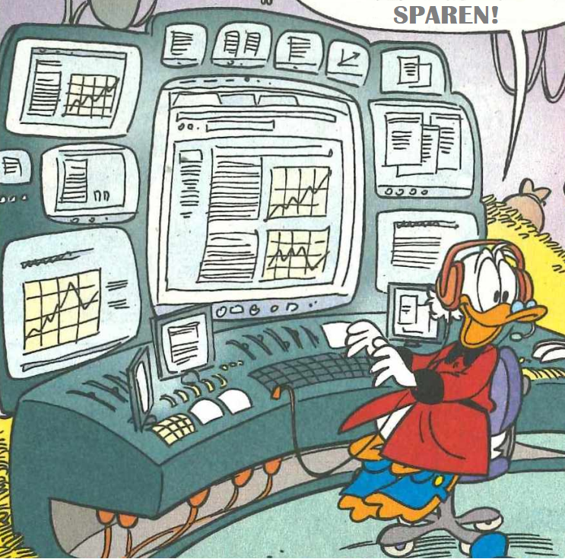
„Dagobert Duck der Stadt HaS“

Slide 22

„Dagobert Duck der Stadt HaS“

Slide 23


„Die schwarze Null“
30
Danke für Ihre Aufmerksamkeit!

